Slide 2
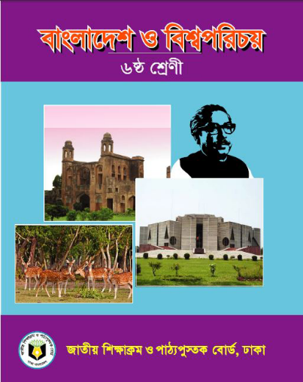
বিষয় : বাংলাদেশ ও বিশ্ব পরিচয়
6ষ্ঠ শ্রেণী
অধ্যায় : চতুর্থ
জুলফিকার আলম
সহকারি শিক্ষক
হাজী কনু মিয়া উচ্চ বিদ্যালয়, দোয়ারা বাজার, সুনামগঞ্জ
রাষ্ট্র ও নাগরিক

Slide 3
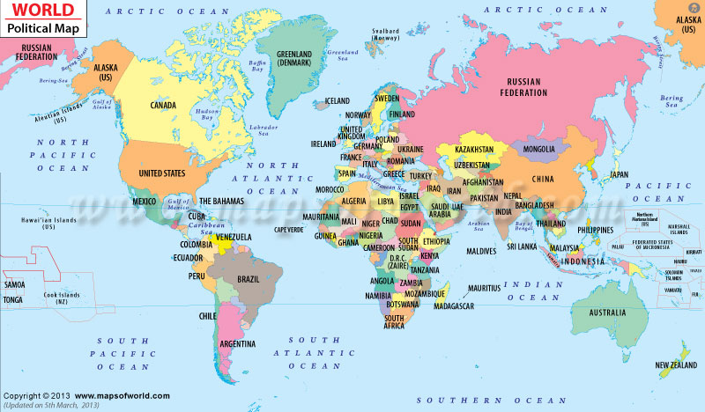
এসো একটি ভিডিও দেখি-
পৃথিবীর মানচিত্রে কি দেখা যাচ্ছে ?
বাংলাদেশ একটি ?
কতগুলো রাষ্ট্রের ছবি
রাষ্ট্র

Slide 4
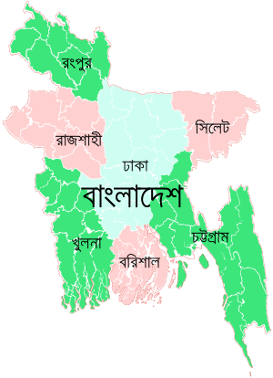
আজকের পাঠের বিষয়
রাষ্ট্রের ধারণা

Slide 5
এই পাঠ শেষে শিক্ষার্থীরা-
1। রাষ্ট্র কি তা বলতে পারবে ।
২। রাষ্ট্রের উপাদান কয়টি তা বলতে পারবে ।
৩। রাষ্ট্রের উপাদানগুলোর নাম লিখতে পারবে।
৪। রাষ্ট্রের উপাদানগুলো ব্যাখ্যা করতে পারবে।

Slide 6
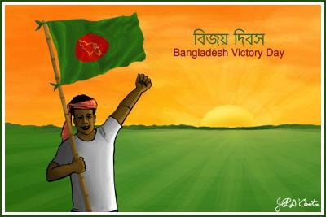
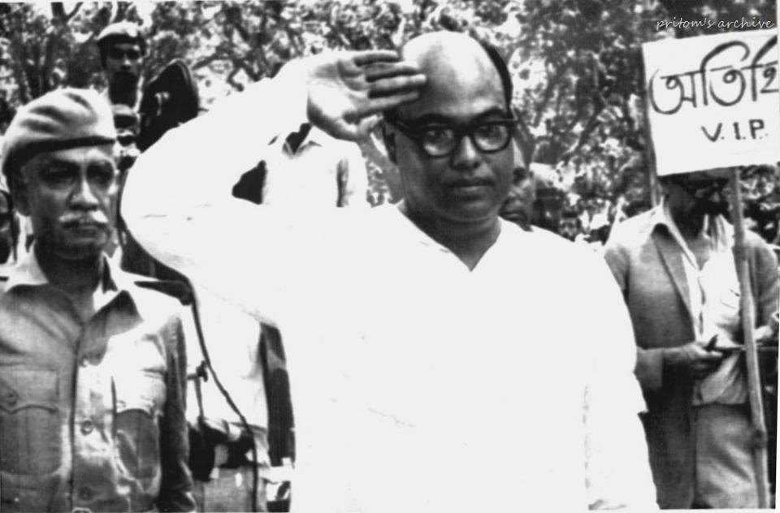
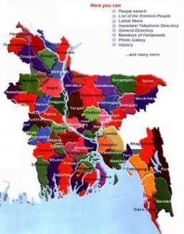
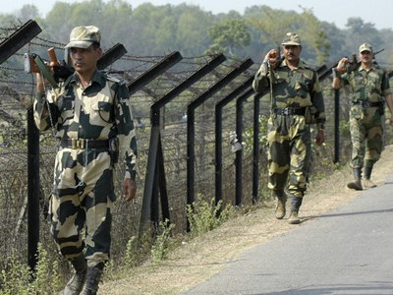
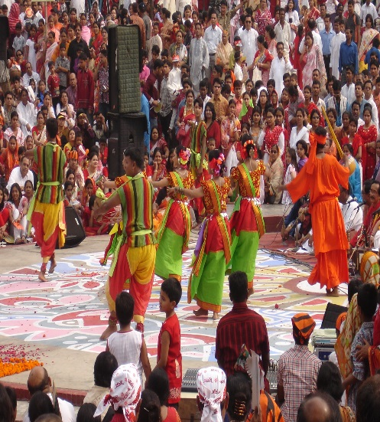
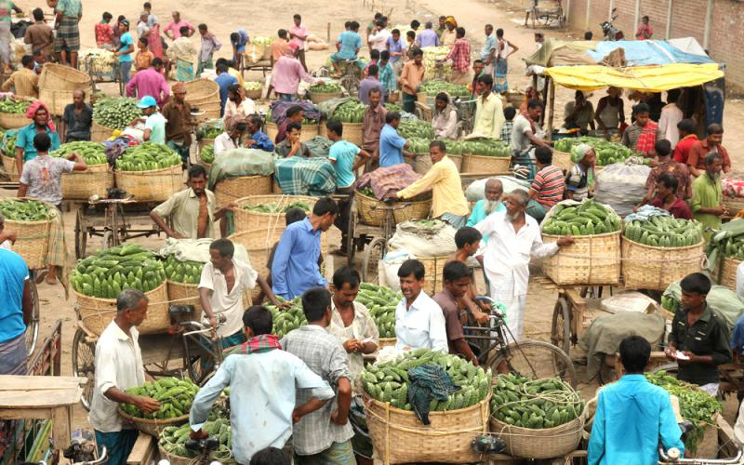
ছবিগুলো দেখে কি বুঝতে পারছ ?
সরকার
ভূখন্ড
জনগন
সীমান্তে প্রহরা
সাধারনত রাষ্ট্র বলতে সরকার, জনগন,ভূখন্ডকে বুজায় ।
Notes:
১ম ছবিতে মুজিবনগর সরকার, ২য় ছবিতে বাংলাদেশের ভূখন্ড, ৩য় ছবিতে জনগন ও ৪র্থ ছবিতে সীমান্তরক্ষী বাহিনী যা সার্বভৌমত্বকে নির্দেশ করে । উত্তর সমূহ শিক্ষার্থীদের থেকে বের করে আনতে হবে।

Slide 7
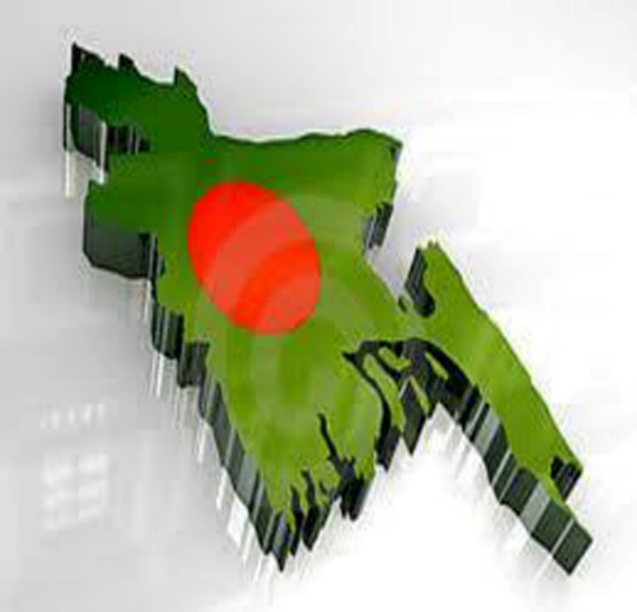
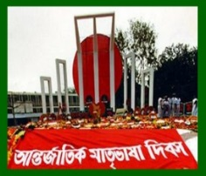
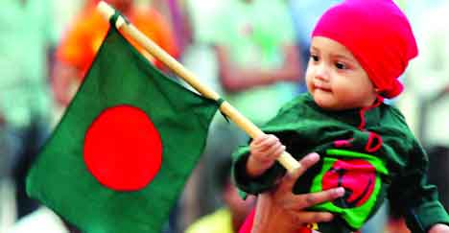
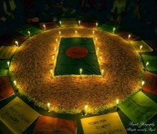
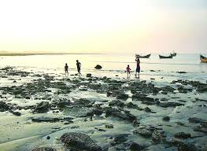
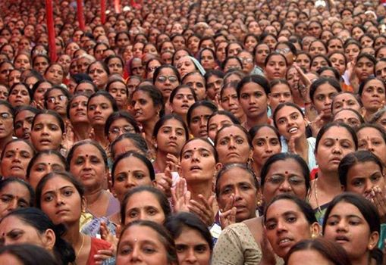
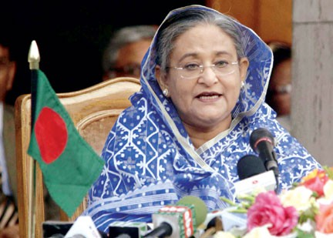
রাষ্ট্রের উপাদান
এ চারটি হল রাষ্ট্রের উপাদান
রাষ্ট্র
নির্দিষ্ট ভূখন্ড,
জনসমষ্টি
সার্বভৌমত্ব
সরকার
Notes:
ছবিগুলো আসার পর শিক্ষক প্রশ্ন করবেন যে ছবিতে কি বোঝা যায় । রাষ্ট্রের উপাদান বুঝাতে ছবিগুলো প্রদর্শণ করা হয়েছে। প্রশ্ন উত্তরের মাধ্যমে কাজটি সম্পন্ন করবেন যেমন এই চারটি রাষ্টের কি। এইভাবে প্রয়োজনে প্রশ্ন করতে পারেন ।

Slide 8
রাষ্ট্রের উপাদান
রাষ্ট্রের প্রথম উপাদান জনসমষ্টি
Notes:
ছবি আসার পর প্রশ্ন করতে পারেন- আমরা কি দেখতে পাচ্ছি? অনেক জনগণ একসঙ্গে থাকলে আমরা তাকে কি বলি । জনসমষ্টি। জনসমষ্টি ছারা কি কোন রাষ্ট্র গঠিত হয় । এভাবে আরো যদি কোন প্রশ্ন থেকে থাকে তার মাধ্যমে রাষ্ট্রের জনসমষ্টি বুঝাতে পারেন।

Slide 9
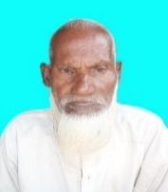
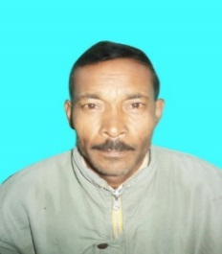
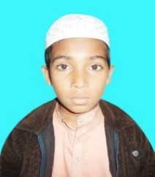
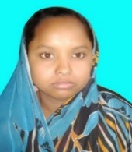
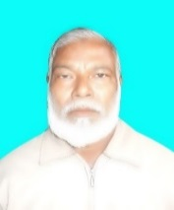
রাষ্ট্রের উপাদান
রাষ্ট্র
জনগন ছাড়া রাষ্ট্র গঠিত হয় না। জনগনই রাষ্টের প্রাণ।

Slide 10
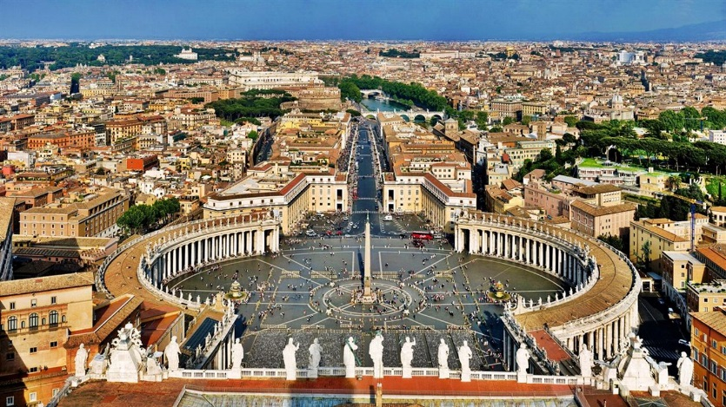
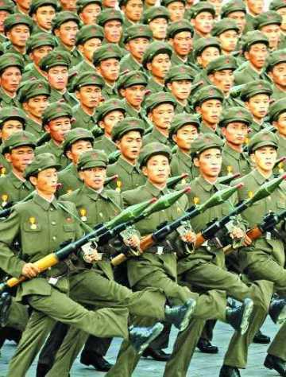
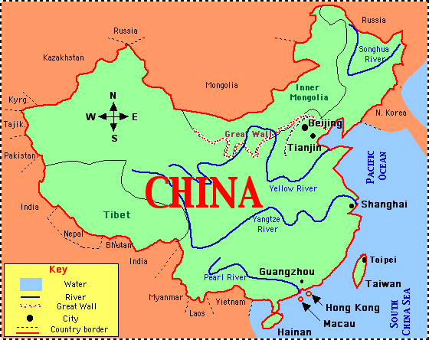
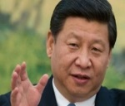
রাষ্ট্রের উপাদান
রাষ্ট্রে জনগণের নিদৃষ্ট সংখ্যা নেই
স্যান ম্যারিনোতে জনসংখ্যা মাত্র ১২৫০০
চীনের জনসংখ্যা প্রায় ১৫০কোটি
Notes:
একটি রাষ্ট্রে যে নির্দিষ্ট জনসংখ্যা নেই তা বুঝানোর জন্য প্রথম ছবি , ২য় ও ৩য় ছবিটি বিভিন্ন রাষ্ট্রের জনসংখ্যার তারতম্যের জন্য। ছবি দেখিয়ে শিক্ষার্থীদের কাছ থেকে প্রথমে উত্তর বের করার চেষ্টা করতে হবে। তার পর শিক্ষক সমাধান দিবেন।

Slide 11
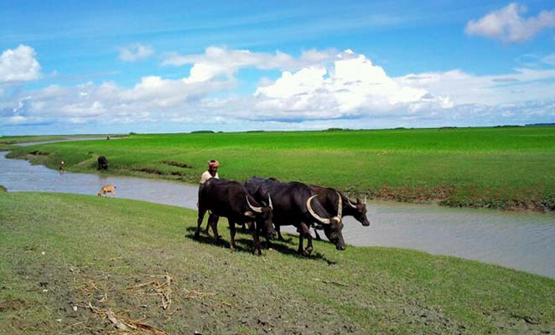
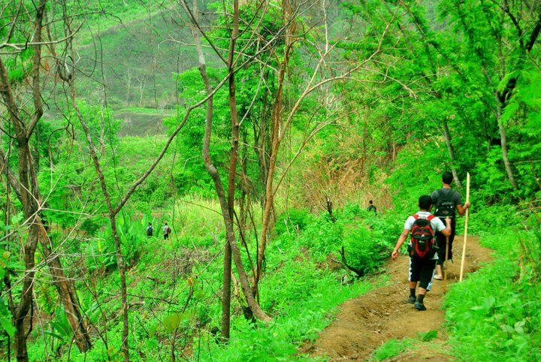
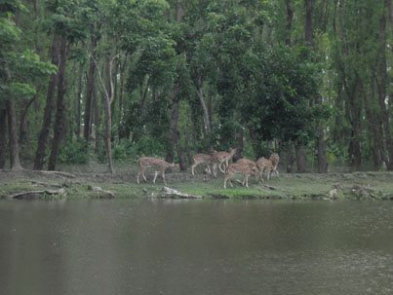
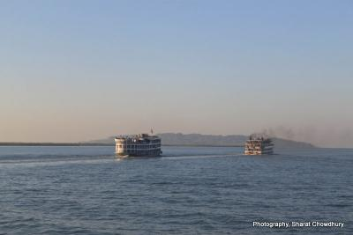
এসব কিছুই আমাদের ভূখন্ড

Slide 12
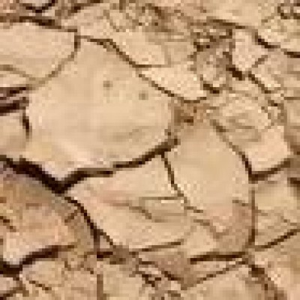
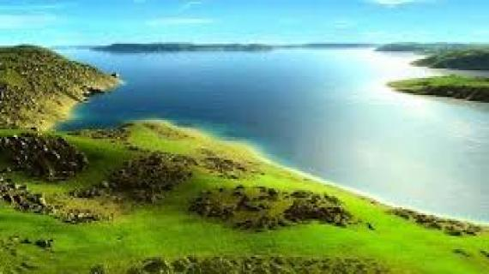
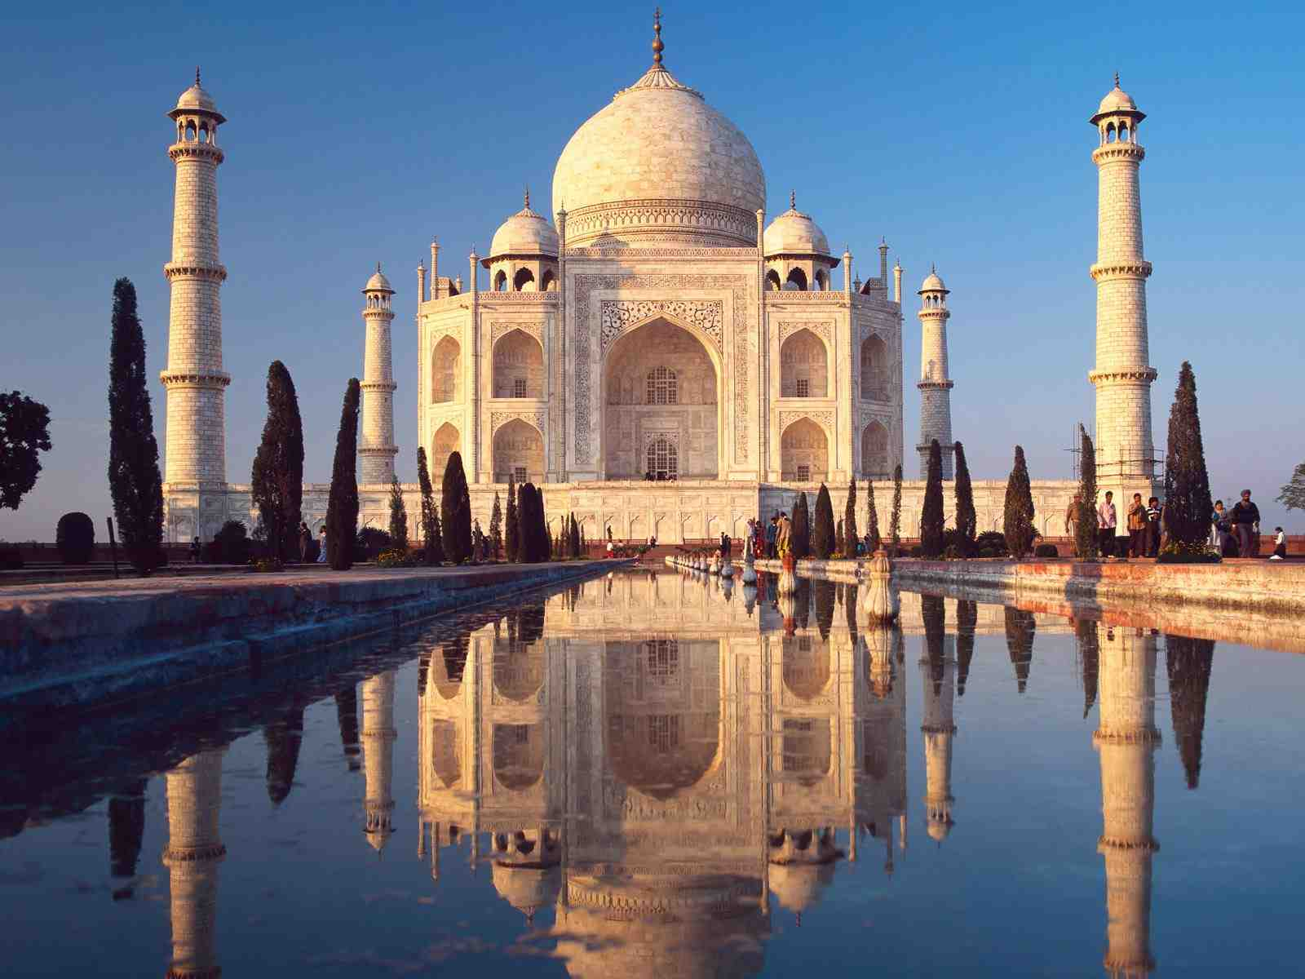
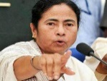
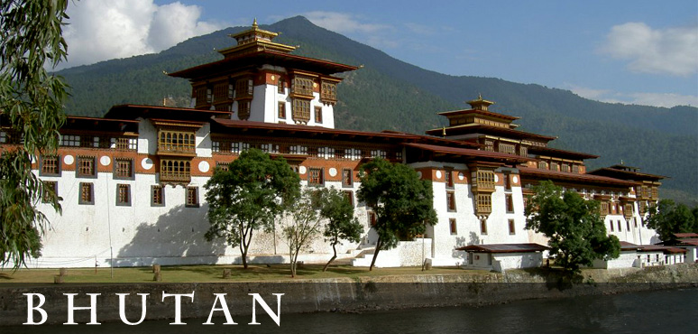
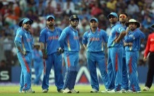
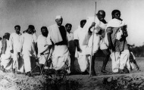
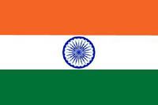
রাষ্ট্র
ভূখন্ড ছাড়া কোন রাষ্ট্র গঠন হতে পারে না
উপরিভাগ
জল
স্থল
বড় ভূখন্ড
ছোট ভূখন্ড
জল , স্থল , উপরিভাগকে ভূখন্ড বলে

Slide 13
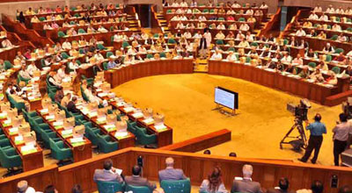
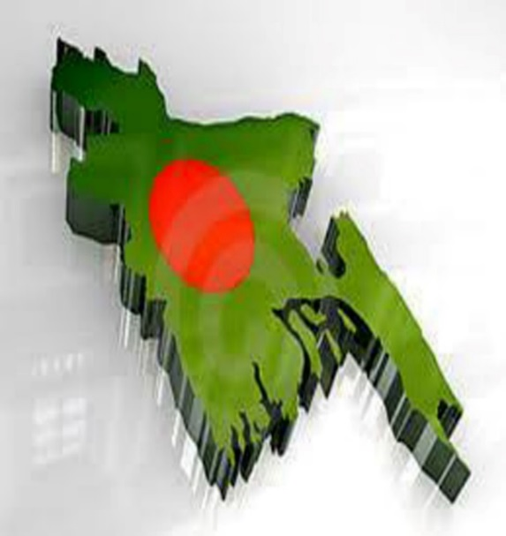
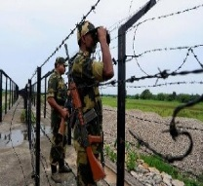
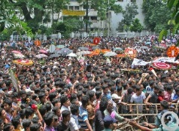
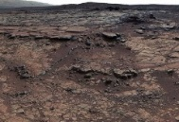
১
২
৩
রাষ্ট্র
রাষ্ট্র গঠনের তৃতীয় উপাদান হলো সরকার
Notes:
প্রশ্নত্তোরের মাধ্যমে আলোচনা করতে হবে সরকার নিয়ে।

Slide 14
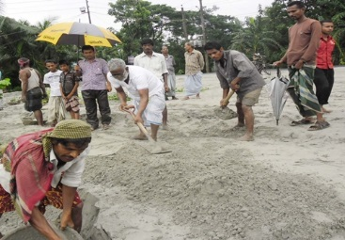
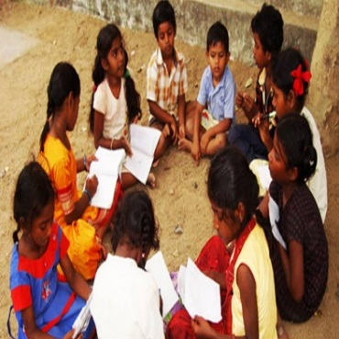
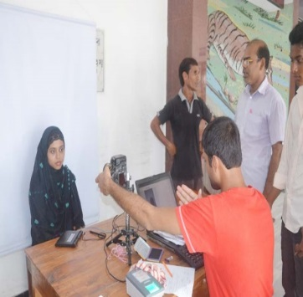
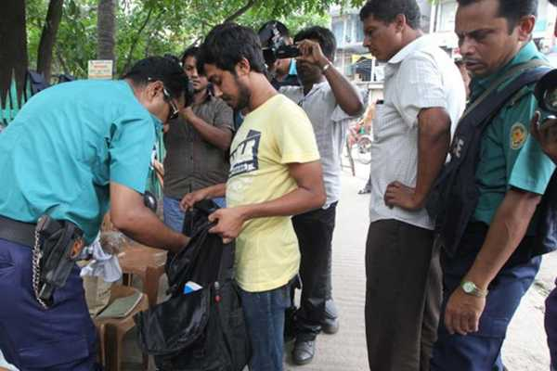
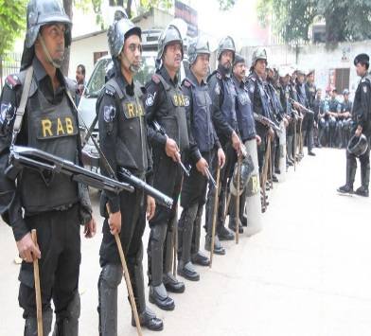
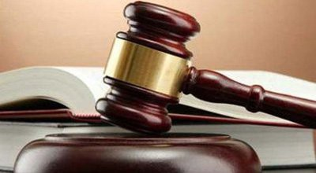
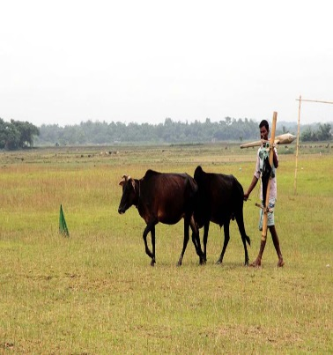
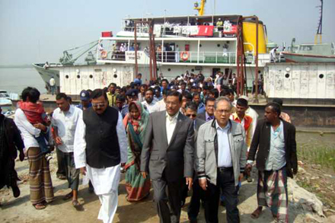
সরকারের মাধ্যমে রাষ্ট্র সকল কাজ করে থাকে। সুষ্ঠভাবে সরকার তাদের দায়িত্ব পালন করলে জনগণ তাদের প্রতি আনুগত্য প্রকাশ করে।

Slide 15
রাষ্ট্রকে অন্য দেশ বা শক্তির নিয়ন্ত্রণ থেকে মুক্ত রাখে কোনটি ?
সার্বভৌমত্বের কারণে রাষ্ট্র অন্য দেশ বা শক্তির নিয়ন্ত্রন থেকে মুক্ত থাকে
Notes:
সার্বভৌমত্বের কারনে বাংলাদেশ, ভারত ও মায়ানমারের আক্রমন থেকে মুক্ত থাকে তা ক্রস চিহ্নের মাধ্যমে বুঝানো হল।

Slide 16
সার্বভৌম ক্ষমতার মূল অধিকারী কারা ?
সার্বভৌম ক্ষমতা দিয়ে রাষ্ট্র কি কি কাজ করে থাকে ?
আদেশ পালনে বাধ্য করতে পারে
রাষ্ট্র
নির্দেশ প্রদান করে থাকে
জনগণই সার্বভৌম ক্ষমতার মূল অধিকারী
নির্বাচনের মাধ্যমে জনপ্রতিনিধি তৈরী করে
Notes:
ছবিগুলো দেখিয়ে প্রশ্ন করবেন- ১ম ছবিতে রাষ্ট্রের আদেশ পালনে পদক্ষেপ , ২য় ছবিতে রাষ্ট্র যে কোন কাজে যে জনগনকে নির্দেশ প্রদান করতে পারে তা , ৩ য় ছবিতে কিভাবে জনপ্রতিনিধি তৈরী হয় এবং সর্বশেষ ছবিটি দিয়ে সার্বভৌম ক্ষমতার মূল অধিকারী কারা তা বুঝানো হয়েছে।

Slide 17
দলগত কাজ
ঢাকা ও মক্কাকে কি রাষ্ট্র বলা যাবে ? কেন ? পক্ষে বিপক্ষে যুক্তি দেখাও।

Slide 18
মূল্যায়নঃ-
১। রাষ্ট্রের উপাদান কয়টি ও কি কি ?
২। রাষ্ট্রের কোন উপাদানের কারনে রাষ্ট্র অন্য রাষ্ট্রের আক্রমন থেকে মুক্ত থাকে ।
৩। কার মাধ্যমে রাষ্ট্রের কার্যাবলী পরিচালিত হয় ?

Slide 19
এ ছবিটা রাষ্ট্রের কোন উপাদানকে নির্দেশ করে ?
সার্বভৌমত্ব

Slide 20
বাড়ীর কাজঃ-
“বাংলাদেশ একটি স্বাধীন ও সার্বভৌম রাষ্ট্র” উক্তিটির স্বপক্ষে তোমার যুক্তি উপস্থাপন কর ।

Slide 21
সবাইকে ধন্যবাদ

